Slide 1
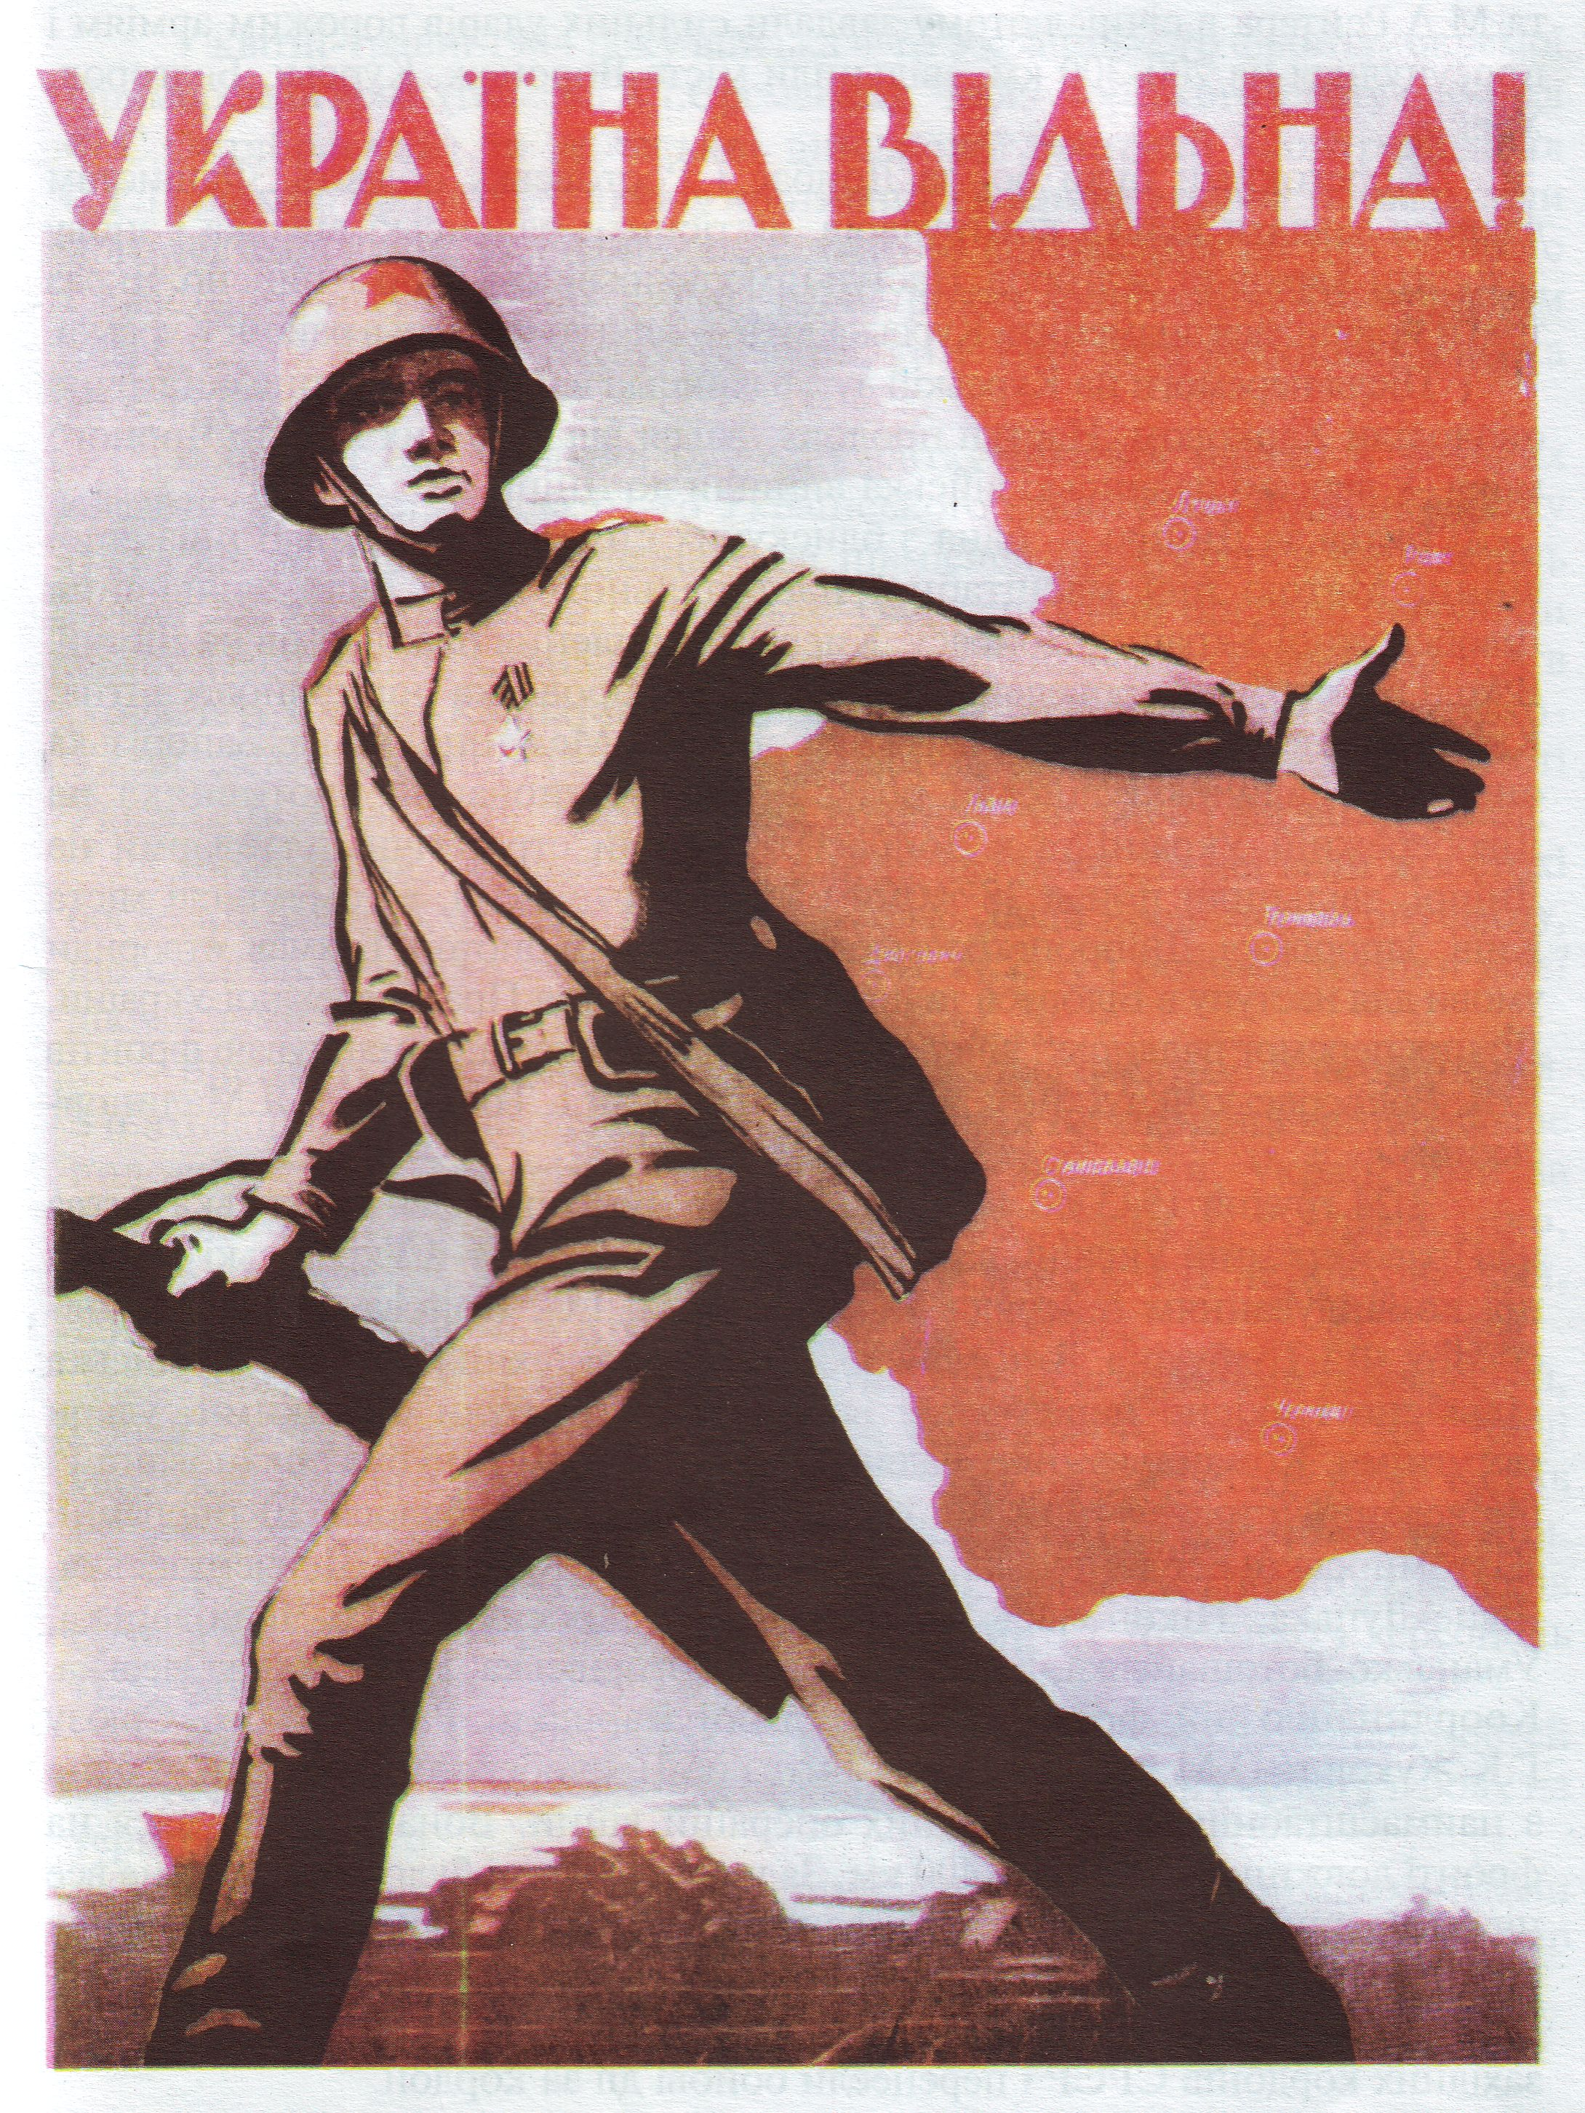
Визволення України від фашистських загарбників
22 червня 1941-28 жовтня 1944рр

Slide 2
План
Загальна інформація
Початок звільнення України від німецько-фашистських загарбників
Битви за звільнення Лівобережної України
3.1. Донбаська операція
3.2. Звільнення Запоріжжя та Києва
4. Звільнення Правобережної України та Криму
4.1. Наступ на Корсунь-Шевченківському виступі
4.2. Умансько-Ботошанська операція та звільнення міст
5. Карпатсько-Ужгородська операція
6. Україна в Другій Світовій війні та наслідки

Slide 3
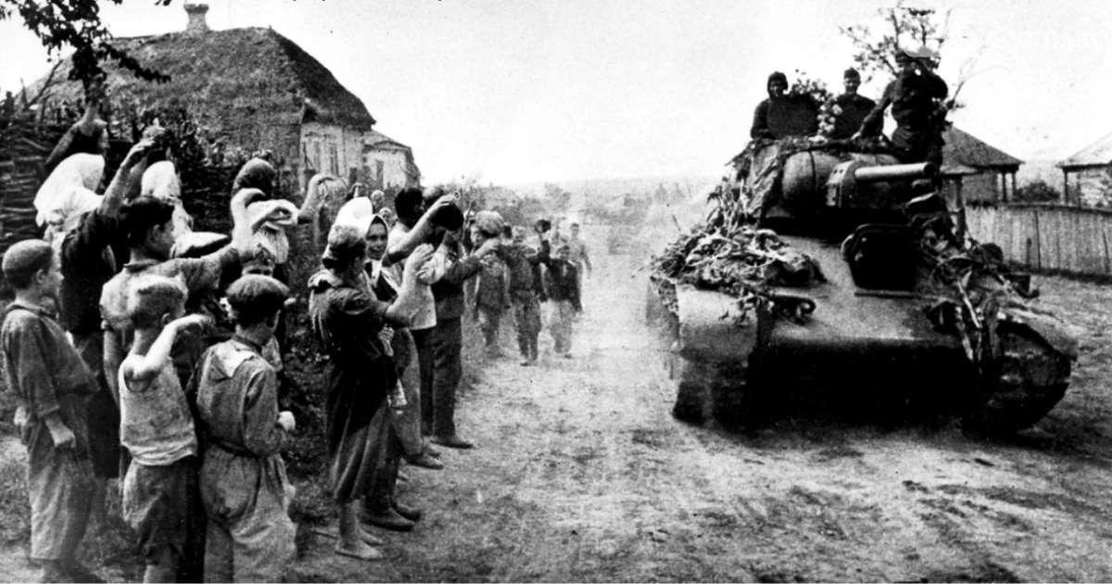
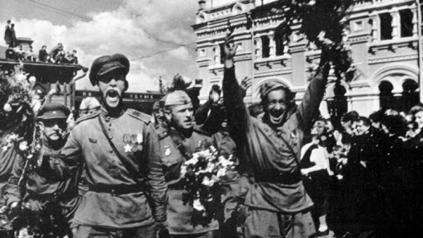
1. Загальна інформація
28 жовтня 2022 р. в Україні відзначається 78-ма річниця Дня визволення України від фашистських загарбників. Бої, які проходили на території України (Тодішньої УРСР) мали важливе значення, бо від них залежав хід війни та подальше просування радянських військ на захід. Починаючи з наступу радянських військ на сході, хід війни змінився на користь СРСР.

Slide 4
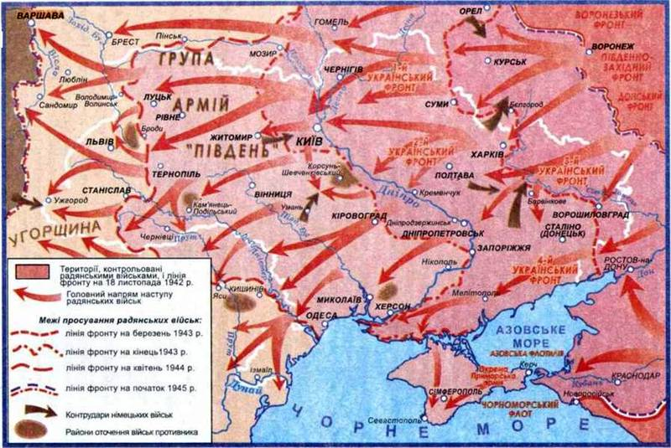
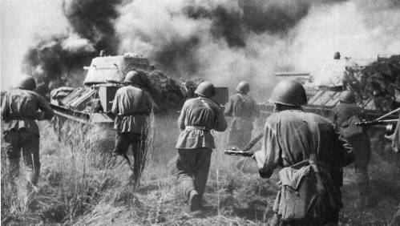
2. Початок звільнення України від німецько-фашистських загарбників
Першими на землю України вступили війська 1-ї гвардійської армії генерала В. Кузнєцова, що 18 грудня 1942 р. вибили окупантів із с. Півневка Миловського району на Луганщині. У цей же день від ворога був звільнений ще ряд населених пунктів України.
Жорстокі бої розгорнулися за перший районний центр на українській землі - Милово. Успішний наступ радянських військ на сході України продовжувався до лютого 1943 р. і закінчився звільненням Харкова. Але 19 лютого 1943 р. ворожі війська, використовуючи помилки радянського командування, почали могутній контрнаступ. Північно-східні райони Донбасу і м. Харків були втрачені. Однак стратегічна ініціатива залишалася на стороні Червоної армії. Після перемоги в Курській битві війська Степового фронту 23 серпня 1943 р. цілком звільнили м. Харків. Цей успіх дозволив радянській Ставці розробити оперативний план звільнення Лівобережжя.

Slide 5
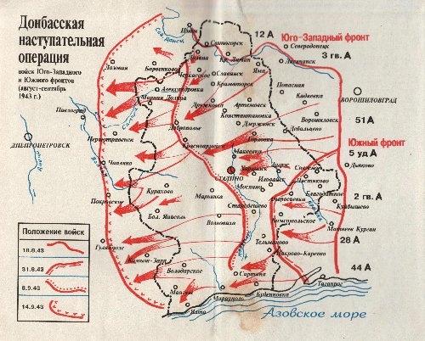
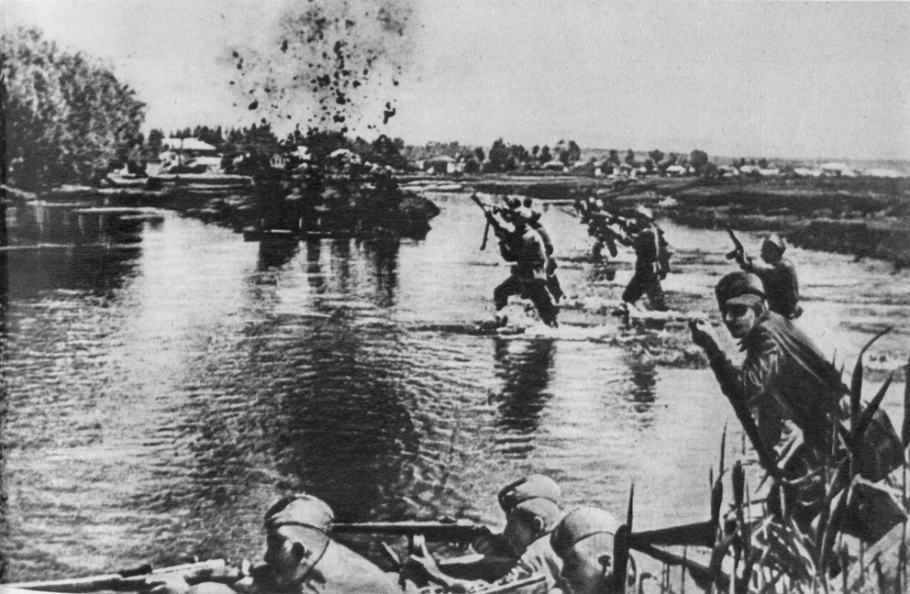
3(3.1). Битви за звільнення Лівобережної України (Донбаська операція)
У ході першого етапу (серпень - вересень 1943 р.) була проведена Донбаська операція (13 серпня - 22 вересня 1943 р.). 8 вересня 1943 р. радянські війська звільнили Сталіно (Донецьк) - центр Донбасу. Гітлерівці сподівалися зупинити Червону армію на "Східному валі" - могутньої лінії оборонних споруджень уздовж Дніпра. У ніч на 21 вересня 1943 р. почалося форсування Дніпра – епопея масового героїзму радянських воїнів. До кінця вересня перший етап битви за Дніпро був виграний - радянські війська захопили більш 20 плацдармів.

Slide 6
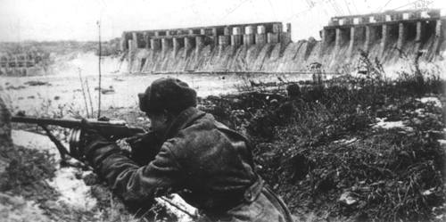
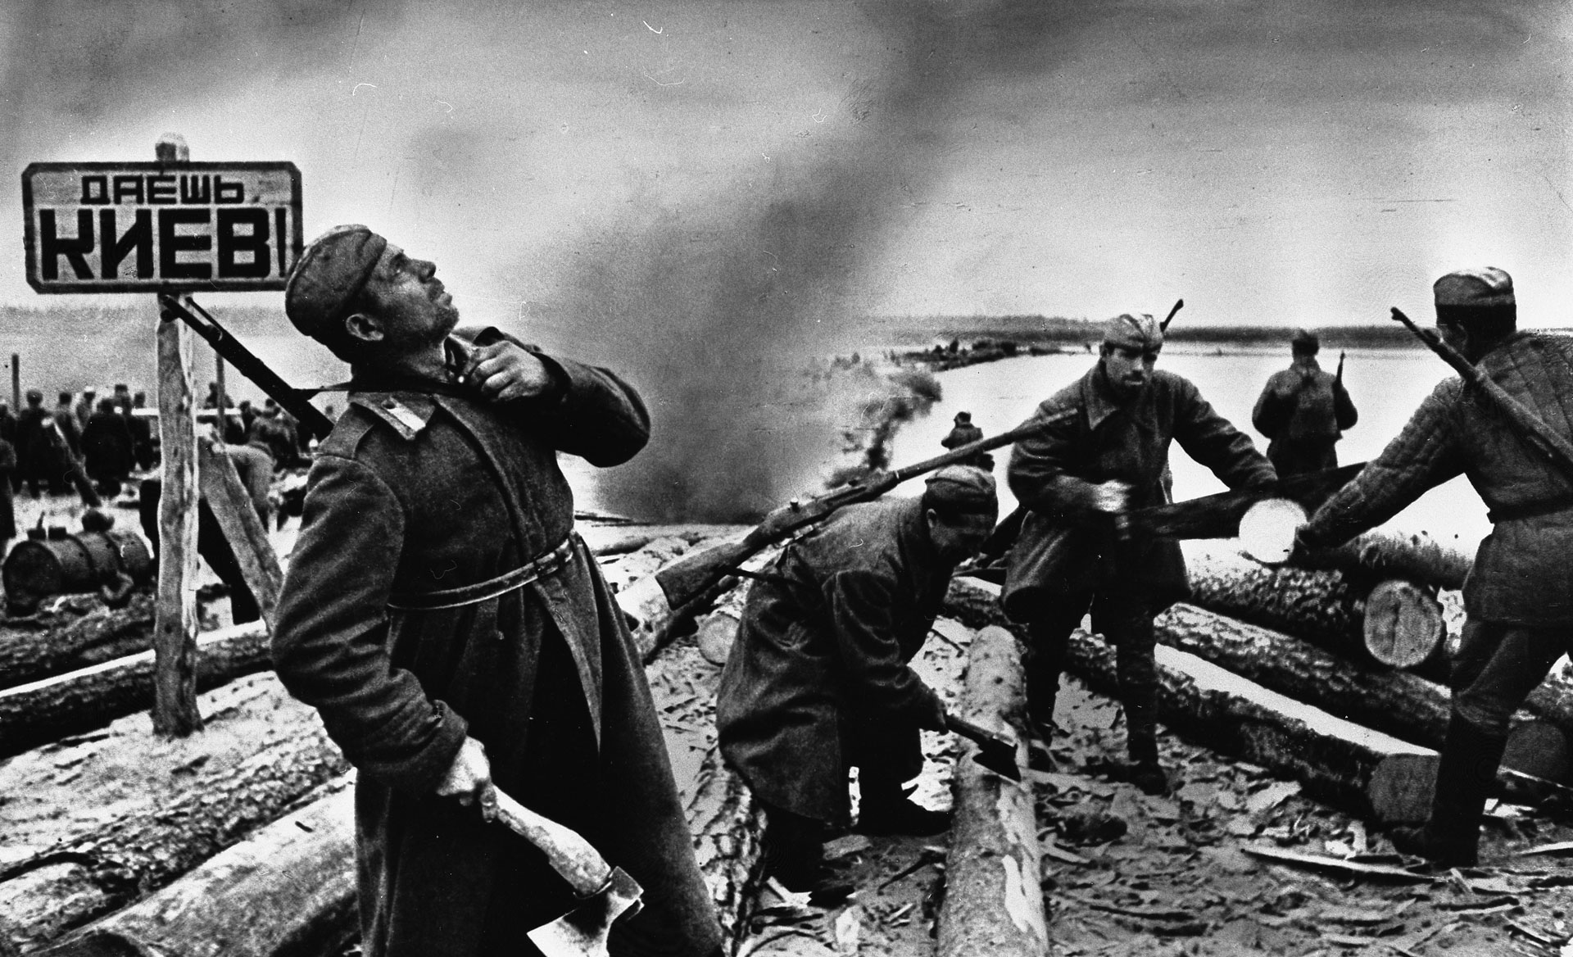
3(3.2). Битви за звільнення Лівобережної України (Звільнення Запоріжжя та Києва)
Початок другого етапу битви за звільнення Лівобережжя (жовтень - грудень 1943 р.) ознаменувався ліквідацією Запорізького плацдарму гітлерівців і звільненням 14 жовтня 1943 р. м. Запоріжжя. В жовтні 1943 р. дії Червоної армії були сковані запеклим опором супротивника. Передислокувавши війська з Букринського плацдарму на Лютежський, радянські війська перейшли в новий наступ і 6 листопада 1943 р. звільнили столицю України - м. Київ. Київська наступальна операція завершила докорінний перелом війни на радянсько-німецькому фронті й істотно вплинула на хід усієї Другої світової війни. Зупинивши контрнаступ супротивника, радянські частини опанували стратегічним плацдармом на правому березі Дніпра площею близько 500 кв. км, розірвали стратегічний зв'язок між гітлерівськими групами армій "Центр" і "Південь" і одержали можливість для успішних бойових дій у Правобережній Україні.

Slide 7
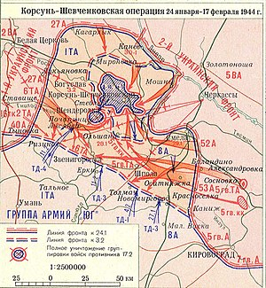
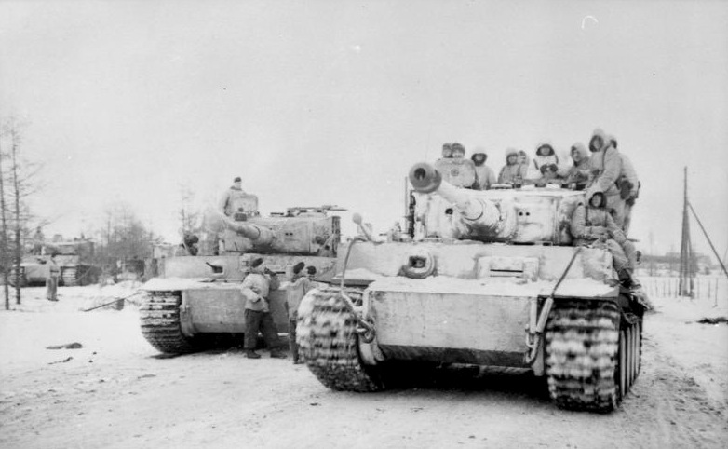
4(4.1). Звільнення Правобережної України та Криму (Наступ на Корсунь-Шевченківському виступі)
Перший етап звільнення Правобережної України (січень-лютий 1944 р.). 24 січня 1944 р. війська 1-го і 2-го Українських фронтів перейшли в наступ на Корсунь-Шевченківському виступі. 28 січня більш 80 тис. гітлерівських солдатів і офіцерів були оточені. Переборюючи запеклий опір супротивника і спроби прориву оточення танковими частинами Манштейна, у лютому 1944 р. радянські війська остаточно розгромили супротивника. Допомогу радянським військам здійснили партизанські з'єднання Сабурова, Федорова, Бегми й ін.
2 лютого 1944 р. були звільнені від окупантів Луцьк і Рівне, потім - Проскурів, Тернопіль, Вінниця. 8 лютого був звільнений Нікополь, 22-го - Кривий Ріг. Таким чином, у ході боїв січня - лютого 1944 р. гітлерівці були відкинуті від дніпровських рубежів на приблизно 350 км. Радянські війська готувалися до наступу, який повинен був цілком очистити Правобережну Україну від окупантів.

Slide 8
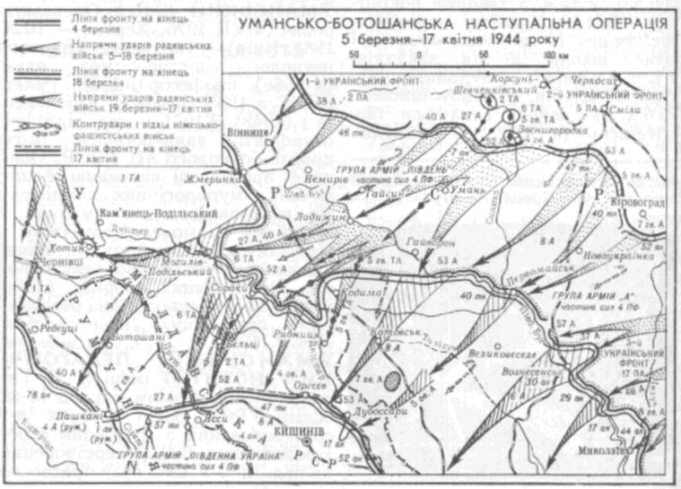
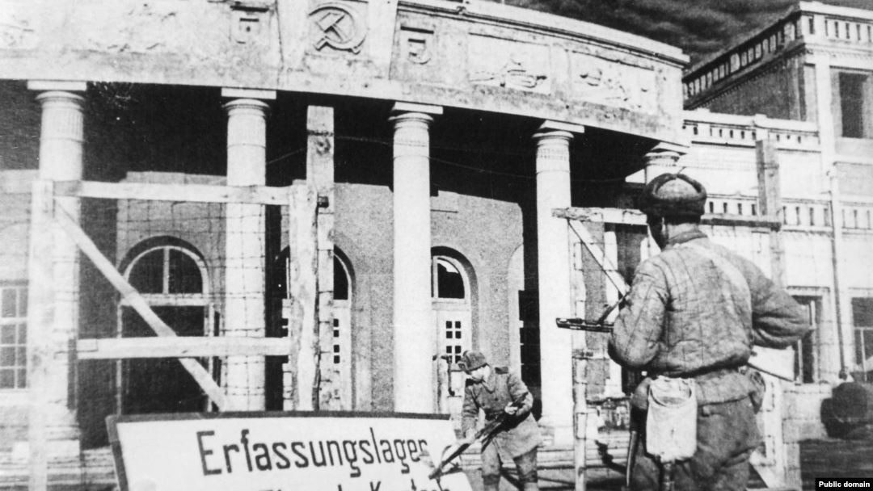
4(4.2). Звільнення Правобережної України та Криму (Умансько-Ботошанська операція та звільнення міст)
Другий етап звільнення Правобережної України і звільнення Криму (березень - травень 1944 р.). 5 березня - 17 квітня 1944 р. війська 2-го Українського фронту в ході Умансько-Ботошанської операції розгромили 8-у німецьку армію, вийшли 26 березня 1944 р. до державного кордону СРСР і перенесли бойові дії на територію Румунії - держави-сателіта нацистської Німеччини. 28 березня звільнили Миколаїв, а 10 квітня - Одесу.
Воїни 4-го Українського фронту Приморської армії і Чорноморського флоту в квітні 1944 р. почали бій за звільнення Криму. 11 квітня була звільнена Керч, 13 квітня - Сімферополь. 5 травня почався штурм севастопольських зміцнень ворога. Особливо жорстокі бої розгорнулися на Сапуну-Горі. 9 травня 1944 р. Севастополь був звільнений. 12 травня весь Крим був цілком очищений від фашистів.

Slide 9
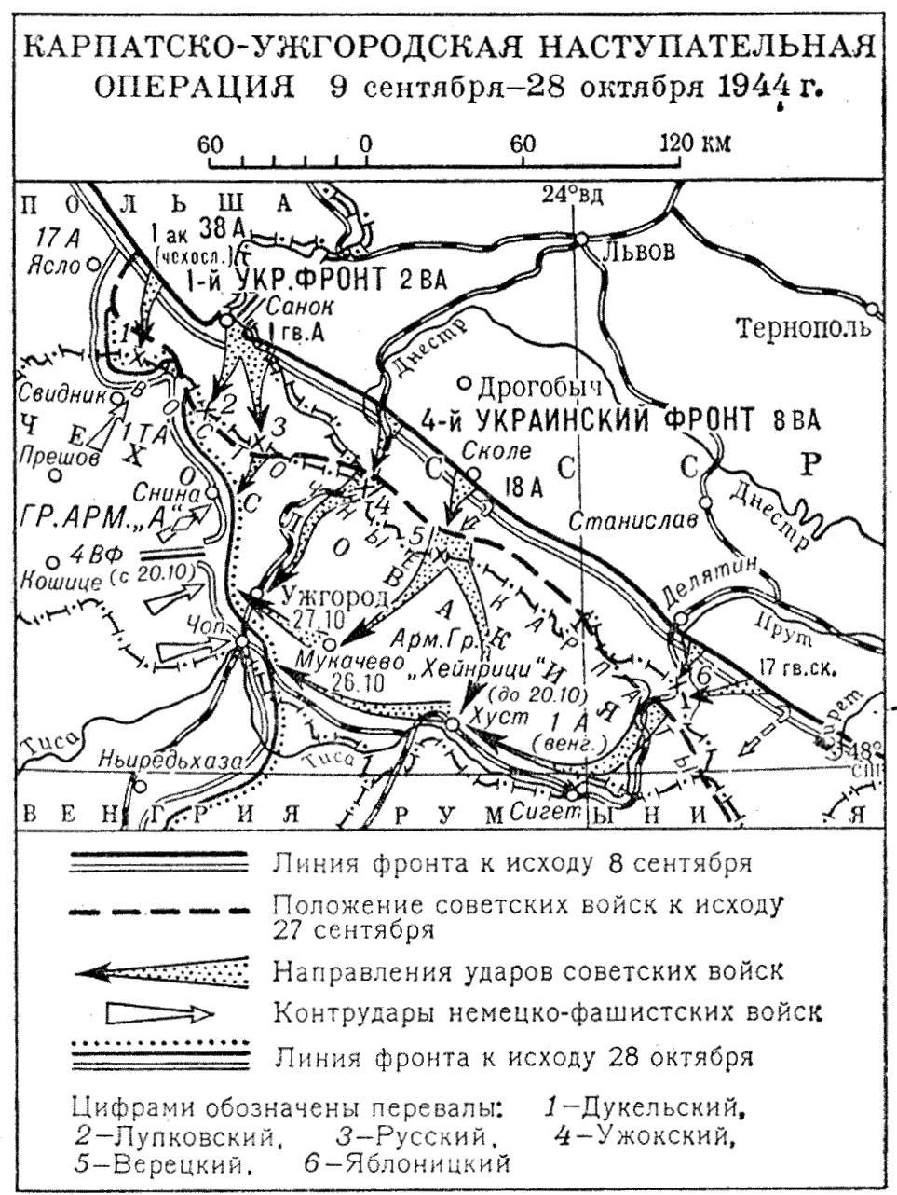
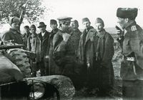
5. Карпатсько-Ужгородська операція
Заключний етап звільнення України від німецько-фашистських загарбників (липень-жовтень 1944 р.).
13-14 липня 1944 р. почалися бої проти угруповання гітлерівських армій "Північна Україна". У результаті могутнього наступу значні сили гітлерівських військ були оточені під Бродами (Львівська область). У боях було знищено більш 38 тис. гітлерівців, більш 17 тис. узято в полон. У жовтні 1944 р. у ході Карпатсько-Ужгородської операції завершилося звільнення всієї території України. 27 жовтня був звільнений від окупантів Ужгород, а 28 жовтня - інші населені пункти Закарпатської України.
Важка й кровопролитна війна Радянського Союзу з Німеччиною, що він вів у складі антигітлерівської коаліції, переможно завершилася 9 травня 1945 р. У цій війні положення українського народу було особливо трагічним. Єдиний у своєму прагненні перемогти нацизм, він виявився розколотим у питанні про майбутнє України: частина українців з розгромом фашизму зв'язувала відновлення довоєнного статусу України в складі Радянського Союзу, інша прагнула скористатися війною для відродження незалежної української держави.

Slide 10
6. Україна в Другій Світовій війні та наслідки
Трагедія Українського народу в роки Другої світової полягала в тому, що на час початку війни він був розділений між кількома державами. Українці, позбавлені власної державності, змушені були воювати за чужі інтереси та вбивати інших українців. У спільну боротьбу з Німеччиною і її союзниками Україна внесла величезний вклад. На фронтах і у фашистському тилу загинув кожний п'ятий житель республіки. Серед вищих офіцерів, командуючих фронтами й арміями було чимало українців. Найвідоміші з них – І.Кожедуб, А. Єременко, С. ТимОшенко, Р. Маліновський, І. Черняхівський, П. Рибалко, К. Москаленко, П. Жмаченко, Н.Міньо, В.Янів, Д.Карпенко. Ратний подвиг багатьох українців відзначений вищими нагородами. Серед них - 2072 визнані гідними звання Героя Радянського Союзу. З 115 двічі Героїв Радянського Союзу - 32 українця. Із 7 мільйонів орденів і медалей, вручених офіцерам і солдатам Червоної Армії, 2,5 мільйони одержали жителі України.
Україна зазнала надзвичайних втрат внаслідок війни. Сукупні демографічні втрати українців і громадян України інших національностей упродовж 1939-1945 років наразі оцінюються у понад 8 мільйонів осіб. За підрахунками вчених, Центральна, Південна та Східна Україна втратила 30 % населення, Галичина – 22 %, Волинь і Полісся – 12 %.

Slide 11
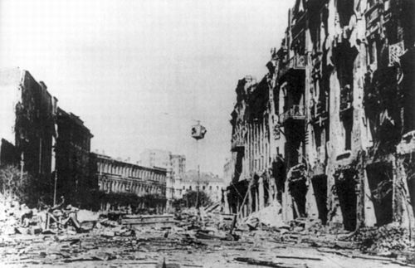
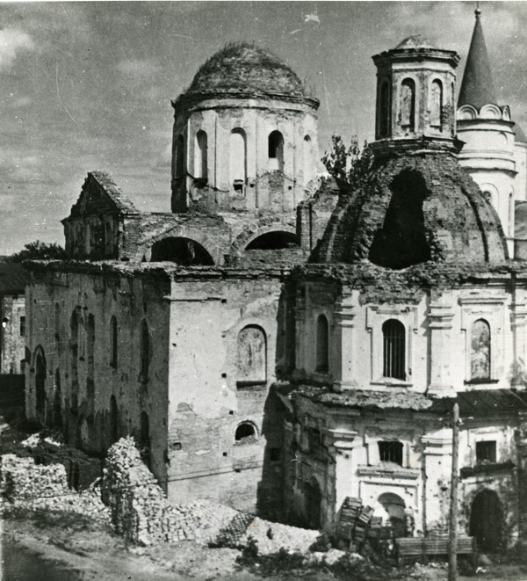
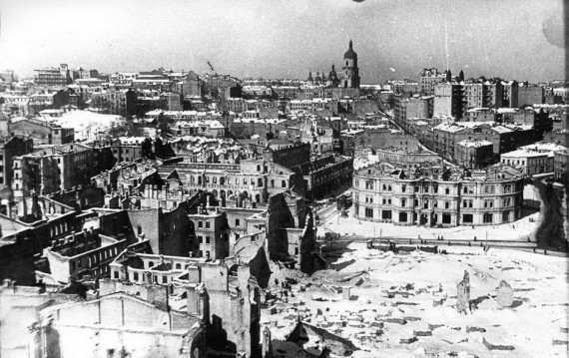
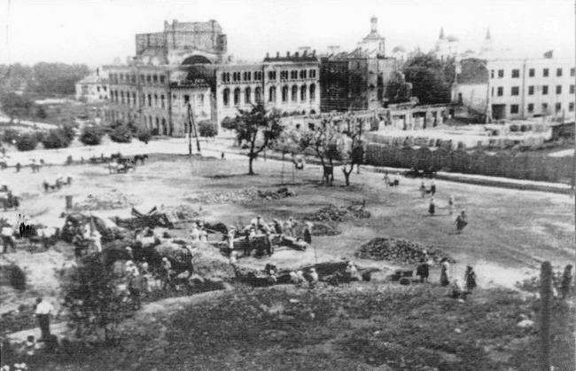
6. Україна в Другій Світовій війні та наслідки

Slide 13
Вікторина

Slide 14
Назвіть, яка за рахунком сьогодні річниця визволення України від фашистських загарбників?

Slide 15
78 річниця

Slide 16
Назвіть дату німецько-радянської війни.

Slide 17
22 червня 1941 - 8-9 травня 1945 рр.

Slide 18
Назвіть основні битви, які було проведено за звільнення Лівобережної України?

Slide 19
Донбаська операція та батва за звільнення Запоріжжя та Києва

Slide 20
Назвіть основні битви, які було проведено за звільнення Правобережної України?

Slide 21
Корсунь-Шевченківська та Умансько-Ботошанська операції.

Slide 22
Назвіть найвідоміших українців, які були серед вищих офіцерів, командуючих фронтами й арміями.

Slide 23
І. Кожедуб, А. Єременко, С. Тимошенко, Р. Маліновський, І. Черняхівський, П. Рибалко, К. Москаленко, П. Жмаченко, Н. Міньо, В. Янів, Д. Карпенко.

Slide 24
Після якої битви розпочалося масове визволення територій України?

Slide 25
Курська битва -> звільнення Харкова

Slide 26
Назвіть дату звільнення Києва.

Slide 27
6 листопада 1943 р.

Slide 28
Назвіть дату звільнення України від німецьких загарбників.

Slide 29
28 жовтня 1944 р.

Slide 30
Яку битву називали "Сталінградом на Дніпрі"?

Slide 31
Корсунь-Шевченківську операцію.

Slide 32
Коли весь Крим був цілком очищений від нацистів?

Slide 33
12 травня 1944 р.

Slide 34
Скільки людей в Україні загинуло під час Другої світової?

Slide 35
Понад 8-10 мільйонів осіб.

Slide 36
Дякуємо за увагу!!!

